Slide 1
Dečija stomatologija 2018
Zadovoljstvo roditelja, korisnika stomatoloških usluga
Zapadno bački okrug

Slide 2
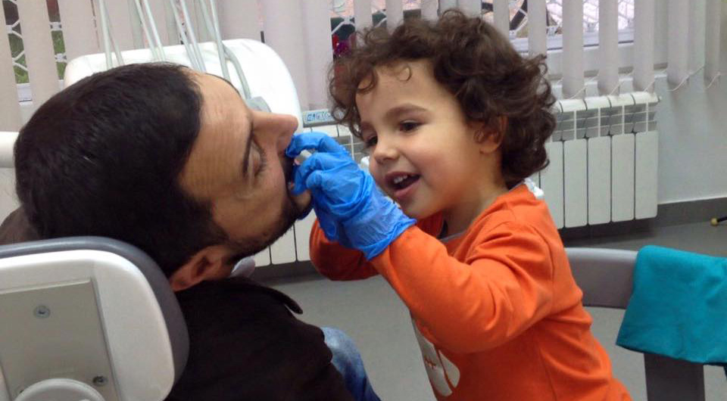
N = 69
Pol m = 31,9% ž = 63,8 %
69,6 % su sami birali stom.za dete
30,4 % ne zna,kako ga menjati ,ipak
21,7 % je menjalo stomatologa
40,6 % je duže od 3 god.kod stom.
Škola
59,4% sss
Materijalno stanje
49,3%osrednjeg mat.stanja
46,42% dobrog mat.stanja
31,9%
17,4%
44,9%
Dom zdravlja Apatin
Dom zdravlja Kula
Dom zdravlja Sombor
5,8%
Dom zdravlja Odžaci

Slide 3
Broj poseta izabranom stomatologu deteta, u protekloj godini i čekanje na prijem:
17,4% čeka na prijem, obično do 3 dana
29% čeka više od tri dana
24,6% bude istog dana primljeno
26,1% ne zakazuje

Slide 4
Da li izabrani stomatolog vašeg deteta, razgovara s vama o sledećim temama:

Slide 5
Koliko ste saglasni sa sledećim iskazima?

Slide 6
Koliko se slažete sa iskazima o kvalitetu organizacije stomatološke službe

Slide 7
Koje usluge stomatološke službe, ste morali platiti?

Slide 8
Da li se u proteklih godinu dana desilo, da niste odveli dete stomatologu, jer niste imali novca?
Da =7,2%
Ne =82,6%
Ne sećam se 8,7%
Izostavljen odgovor =1,4%

Slide 9
HVALA na pažnji
Davorka Bosnic
Dipl.psiholog ZZJZ Sombor,2019.

